Slide 2
Adoremos al Señor – 6/8
El sacramento del bautismo en la adoración
Diapositiva 2

Slide 3
Introducciones – 5 minutos
Mi Nombre es _____________________
Vivo en ___________________________
Soy un ____________________________
Diapositiva 3

Slide 4
«Te doy gracias, Padre celestial, por medio de Jesucristo, tu amado Hijo, porque me has protegido durante esta noche de todo mal y peligro, y te ruego que también durante este día me guardes de pecados y de todo mal, para que te agrade todo mi obrar y vivir; pues en tus manos me encomiendo a mí mismo, mi cuerpo y mi alma y todo. Tu santo ángel me acompañe para que el maligno no tenga ningún poder sobre mí.» Amén. (Oración matutina de Lutero)
Diapositiva 4

Slide 5
Por venir preparado
Por respetar la hora
Por los que nos sirven
Por los co-alumnos
Por el grupo de Whatsapp
Diapositiva 5

Slide 6
15-20 Minutos
Diapositiva 6

Slide 7
¿Cuál es la diferencia entre la posesión demoníaca física y espiritual?
Comparemos, veamos lo que otros han dicho
Diapositiva 7

Slide 8
¿Cuál es la diferencia entre la posesión demoníaca física y espiritual?
La posesión física del demonio es cuando un demonio entra en el cuerpo de una persona y lo controla contra la voluntad de la persona. La Biblia tiene varios ejemplos de personas poseídas por un demonio. La posesión física de demonios no es tan común hoy pero todavía existe.
La posesión espiritual del demonio simplemente se refiere a aquellos sin fe en Cristo como su Salvador que, por lo tanto, pertenecen al diablo. Ellos son sus hijos. El los posee.
Diapositiva 8

Slide 9
¿Por qué los demonios (diablo) tienen derecho a los bebés recién nacidos?
Comparemos, veamos lo que otros han dicho
Diapositiva 9

Slide 10
¿Por qué los demonios (diablo) tienen derecho a los bebés recién nacidos?
Adán y Eva fueron creados a “imagen de Dios” (Génesis 1:27), es decir, sin pecado, con un conocimiento perfecto de Dios y un deseo perfecto de servirlo por amor.
Con la caída de Adán y Eva, todo cambio. Sus hijos y todos los hijos posteriores nacen a imagen del hombre. Como dijo David en el Salmo 51:5: “¡Yo fui formado en la maldad! ¡Mi madre me concibió en pecado!”
Hasta que los bebés, desde el momento de la concepción, se liberen de la condena que viene con el pecado original, estarán en posesión espiritual del demonio.
Diapositiva 10

Slide 11
¿Qué libera a un bebé de la posesión espiritual del demonio y cómo?
Comparemos, veamos lo que otros han dicho
Diapositiva 11

Slide 12
¿Qué libera a un bebé de la posesión espiritual del demonio y cómo?
Lo único que libera a un bebé de la posesión espiritual del demonio es el perdón de los pecados. Eso viene solo por la fe en Jesucristo.
Es a través del sacramento del bautismo que el Espíritu Santo obra fe en el corazón del niño y, a través de esa fe, todos sus pecados son perdonados.
En ese momento, él o ella se convierte en una “posesión” de Dios. Tal es la bendición del bautismo.
Diapositiva 12

Slide 13
¿Cómo puede el diablo tomar posesión espiritual de un niño?
Comparemos, veamos lo que otros han dicho
Diapositiva 13

Slide 14
¿Cómo puede el diablo tomar posesión espiritual de un niño?
Cuando un niño es bautizado con agua en el nombre del Dios Trino, se le da el don de la fe. Pero la fe debe nutrirse a través de los medios de la gracia (el poder del evangelio que se encuentra en la Palabra y los sacramentos).
Es por eso que, el día del bautismo, los padres (y los padrinos, si los padres le han pedido a alguien que sirva en este papel) prometen criar a sus hijos en la fe cristiana.
Diapositiva 14

Slide 15
¿Cómo puede el diablo tomar posesión espiritual de un niño?
Un niño que es bautizado pero nunca expuesto a la Palabra de Dios eventualmente perderá su fe, su perdón y su vida eterna. Como un misionero por muchos años en Brasil les dijo a los padres de los muchos bebés que había bautizado: “Si no toman en serio tu promesa de criar a este niño en la fe cristiana, preferiría que el niño muera de bebé mientras él o ella todavía tiene fe”.
Diapositiva 15

Slide 16
¿Cuál es la diferencia entre el bautismo de bebés y adultos?
Comparemos, veamos lo que otros han dicho
Diapositiva 16

Slide 17
¿Cuál es la diferencia entre el bautismo de bebés y adultos?
El bautismo en sí es el mismo: aplicación de agua en el nombre del Dios Trino.
Con los adultos, sin embargo, primero explicamos el propósito, los beneficios y las bendiciones del bautismo.
El poder del evangelio que se encuentra en el bautismo también estará en funcionamiento cuando el adulto sea bautizado. La fe ya presente se fortalecerá.
Diapositiva 17

Slide 18
Resumamos 5-10 minutos
Diapositiva 18

Slide 19
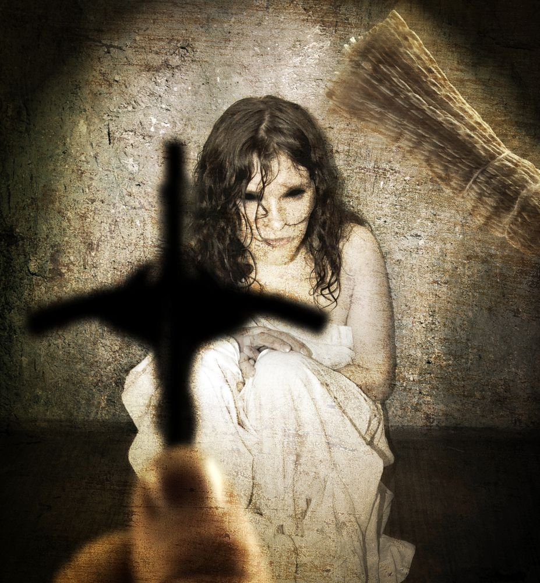
Posesión demoniaca
Posesión Física
Posesión Espiritual
Diapositiva 19

Slide 20
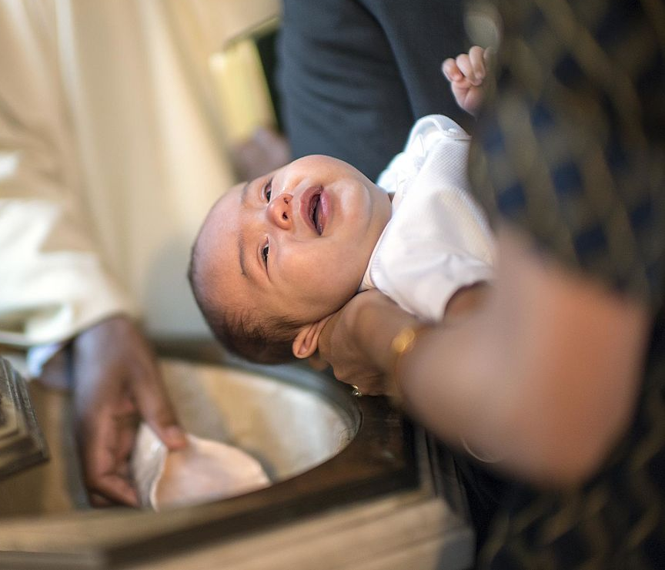
El Día de su Liberación
Nacen con pecado -Imagen del Hombre
Posesión del diablo
Su bautismo – el día de su liberación
Diapositiva 20

Slide 21
Promesa de los Padres/Padrinos: Criar al bebé en la verdadera fe cristiana
“Si no toman en serio su promesa de criar a este niño en la fe cristiana, preferiría que el niño muera de pequeño mientras aún tiene fe”
Diapositiva 21

Slide 22
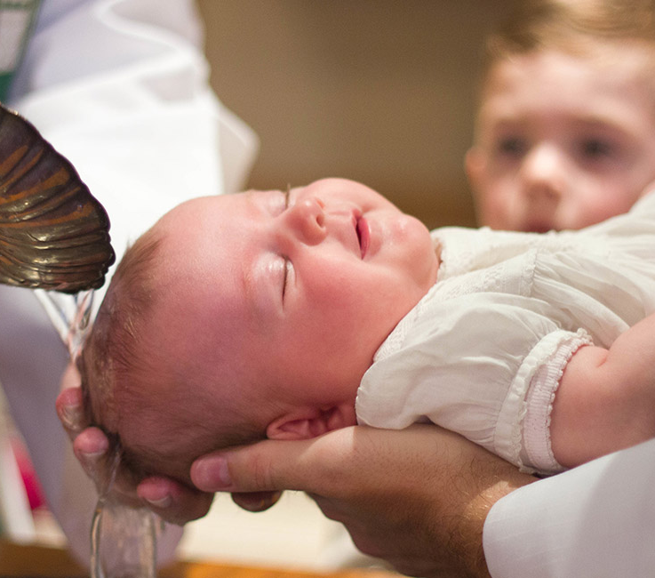
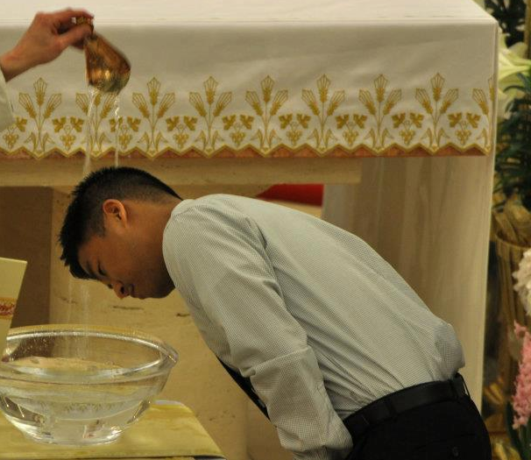
El Poder del Bautismo
Nueva fe
Fe aumentada y fortalecida
Diapositiva 22

Slide 23
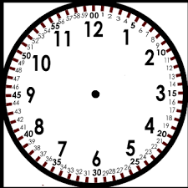
Profundicemos
15 - 20 Minutos
Diapositiva 23

Slide 24
#1 - ¿Qué responsabilidad recae en los padres al criar a sus hijos en la fe cristiana?
Diapositiva 24

Slide 25
Organizando los puntos
La responsabilidad principal de los padres es la de criar a sus hijos en la fe cristiana.
Directamente por llevarlos a los cultos de adoración regularmente y como prioridad – orar por ellos y con ellos - Leer historias bíblicas con ellos - enséñeles a compartir una parte de lo que tienen con el Señor.
Todo esto es valioso. Sin embargo, de igual o mayor importancia es que los padres vivan su fe y creen un ambiente hogareño donde Jesús sea un invitado de honor.
Diapositiva 25

Slide 26
Organizando los puntos
Indirectamente, usando las actividades de la iglesia: escuela dominical, grupo juvenil, clases de confirmación, clases bíblicas, etc.
El exponer intencionalmente a su hijo a la Palabra de Dios en el hogar y la iglesia forma un buen hábito que continuará cuando su hijo sea adulto. Como dice Proverbios 22:6, “Enseña al niño a seguir fielmente su camino, y aunque llegue a anciano no se apartará de él.” Ver también Efesios 6: 4
Diapositiva 26

Slide 27
#2 - ¿Qué responsabilidad recae en los padrinos, si los hay, con respecto al bienestar espiritual de su ahijado?
Diapositiva 27

Slide 28
Organizando los puntos
Los padres dados por Dios (padrinos) pueden ayudar a los padres en el bienestar espiritual de su ahijado.
Orar diariamente por su ahijado.
Ofrecer, cuando físicamente presente, palabras de aliento cristiano a su ahijado.
Esta participación en el bienestar de su ahijado supone que la persona elegida para este importante papel sea un cristiano practicante que comparte sus creencias.
Diapositiva 28

Slide 29
#3 - ¿Cómo responder a las personas que dicen que el bautismo infantil no tiene sentido ya que el bebé no sabe lo que está sucediendo?
Diapositiva 29

Slide 30
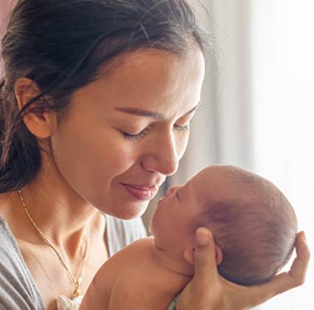
Organizando los puntos
Un bebé es capaz de amar a su madre. El hecho de que no puedan expresarlo en palabras no niega su existencia.
Del mismo modo, el Todopoderoso Espíritu Santo puede crear una relación amorosa entre el niño y Jesús. Finalmente, la fe entra por el corazón, no por la cabeza.
Diapositiva 30

Slide 31
Organizando los puntos
En el bautismo, vemos la preocupación amorosa del Padre por toda su creación.
Los niños pequeños nacen pecaminosos y necesitan perdón tanto como un adulto.
Dios dio el bautismo para que estos pequeños (incluidos los infantes) también puedan ser llevados a la fe, que sus pecados sean perdonados y se conviertan en parte de la familia de Dios.
Diapositiva 31

Slide 32
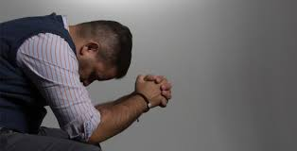
Oración
Diapositiva 32

Slide 33
La Tarea
¿Cuál es la diferencia entre posesión física y espiritual del demonio?
¿Por qué los demonios (diablo) tienen derecho sobre los bebés recién nacidos?
¿Qué libera a un bebé de la posesión espiritual del demonio y cómo?
¿Cómo puede el diablo tomar la posesión espiritual de un niño?
¿Cuál es la diferencia entre el bautismo de bebés y adultos?
Diapositiva 33

Slide 34
La Despedida
Diapositiva 34

